Slide 1
SUAM- SOGGETTO AGGREGATORE DELLA REGIONE MARCHE
Guida alla Convenzione

Slide 2
PREMESSA
La Convenzione per la fornitura, in acquisto e noleggio di personal computer e servizi connessi per le Amministrazioni della Regione Marche è stipulata dalla SUAM, in qualità di Soggetto aggregatore ai sensi dell’articolo 26 della Legge 488 del 1999.
Il Fornitore, mediante la stipula della suddetta Convenzione, è obbligato ad accettare i c.d. Ordinativi di Fornitura emessi dalle Amministrazioni contraenti, i quali rappresentano i contratti attuativi della Convenzione stessa.
La durata della Convenzione è di 24 mesi decorrenti dalla data di stipula della Convenzione per ogni lotto di competenza. All’interno del periodo di validità della Convenzione, sarà possibile emettere Ordinativi di Fornitura per importi complessivi pari al massimale contrattuale.
Relativamente al lotto 2, le singole Amministrazioni Contraenti potranno emettere gli Ordinativi di Fornitura solamente durante la validità della Convenzione ed inoltre tali Ordinativi avranno durata pari a 60 mesi, a decorrere dalla “Data di installazione” riportata nel “Verbale di installazione” sottoscritto dall’Amministrazione e dal Fornitore.

Slide 3
PREMESSA
La procedura di adesione, di seguito descritta, si conclude con l’emissione dell’Ordinativo di Fornitura.
Il rapporto contrattuale, a seguito dell’emissione dell’Ordinativo di Fornitura, si instaura tra Amministrazione contraente e Fornitore.

Slide 4
I FORNITORI
ITALWARE S.r.l
Lotto 1 (CIG : 8309693F94) - Acquisto di personal computer convertibili 2 in 1 (detachable)
Lotto 3 (CIG : 8309747C25) - Acquisto di personal computer desktop configurati come riportato nei documenti di gara, Servizi Opzionali e connessi.
B.C.S. S.r.l. - Esprinet S.p.A
Lotto 2 (CIG : 8309735241) - Noleggio di personal computer convertibili 2 in 1 (detachable)
Lotto 7 (CIG : 8309774270) - Acquisto di monitor.
Si rammenta che i lotti 4, 5 e 6 della procedura in oggetto, non avendo ricevuto offerte, sono stati dichiarati deserti.
N.B. I contatti dei fornitori dei singoli lotti sono riportati nell’Allegato – CONTATTI DEI FORNITORI.

Slide 5
L’Amministrazione contraente che intenda aderire alla Convenzione per la fornitura, in acquisto e noleggio, di personal computer e servizi connessi per le Amministrazioni della Regione Marche dovrà: 1) Collegarsi al «Profilo del Committente – Soggetto Aggregatore SUAM», al seguente link: https://www.regione.marche.it/Entra-in-Regione/Soggetto-Aggregatore-SUAM. 2) Selezionare la Sezione «Generali» all’interno della quale troverà un’ulteriore Sezione denominata «Convenzioni attive». 3) All’interno di quest’ultima, in cui sarà presente la Convenzione di cui trattasi (PC 1), è presente il «Manuale Operativo per l’adesione sulla piattaforma GT- SUAM» ed una serie di allegati: - CAPITOLATO TECNICO - LISTINO PREZZI - SCHEDE TECNICHE - Modello CONFERMA DI ADESIONE E NULLA OSTA - Modello ORDINATIVO DI FORNITURA - SCHEDA SINTETICA RIEPILOGATIVA - CONTATTI DEI FORNITORI - STANDARD DI LETTERA CONTESTAZIONE PENALI - STANDARD DI LETTERA APPLICAZIONE PENALI - PROSPETTO RIEPILOGATIVO PENALI - CONVENZIONI 4) Dopo aver preso visione della documentazione ed aver ottenuto il nulla osta da parte della SUAM per aderire alla Convenzione l’Amministrazione dovrà registrarsi attraverso la piattaforma GT-SUAM, la quale genererà un RIEPILOGO ADESIONE da allegare all’Ordinativo di fornitura.
PROCEDURA DI ADESIONE ALLA CONVENZIONE

Slide 6
PROCEDURA DI ADESIONE ALLA CONVENZIONE La procedura di adesione alla Convenzione si articola come segue: 1. CONFERMA DI ADESIONE (Modello CONFERMA DI ADESIONE E NULLA OSTA): documento mediante il quale l’Amministrazione contraente conferma alla SUAM (tramite PEC) la sua intenzione di aderire alla Convenzione; 2. NULLA OSTA ALLA CONFERMA DI ADESIONE: con questo atto, che la SUAM invia tramite PEC all’Amministrazione contraente, viene accantonata la quota parte di massimale necessaria a soddisfare il fabbisogno dell’Amministrazione contraente e quest’ultima viene autorizzata a contattare direttamente il Fornitore; 3. ORDINATIVO DI FORNITURA (Modello ORDINATIVO DI FORNITURA): contratto attuativo della Convenzione che l’Amministrazione contraente deve caricare su GT SUAM ed inviare al fornitore. All’ordinativo di fornitura dovrà essere allegato il RIEPILOGO ADESIONE, generato attraverso la piattaforma GT-SUAM. ATTENZIONE: Al fine di semplificare le modalità di adesione, la presente procedura si intende sostitutiva di quella prevista nell’art. 12 del Capitolato tecnico a base di gara. Pertanto, non è più previsto l’invio da parte dell’Amministrazione Aderente alla SUAM della PROPOSTA DI ADESIONE. L’Amministrazione potrà procedere a caricare direttamente l’Ordinativo di fornitura sulla Piattaforma GT SUAM.

Slide 7
CONFERMA DI ADESIONE L’ Amministrazione interessata, successivamente al ricevimento della comunicazione da parte della SUAM di avvenuta pubblicazione della Convenzione, deve trasmettere alla SUAM, tramite PEC, la CONFERMA DI ADESIONE, sottoscritta da un soggetto autorizzato ad impegnare formalmente e legalmente la stessa. Attraverso la Conferma di adesione l’Amministrazione fornirà alla SUAM i seguenti elementi: a) L’importo presuntivo di adesione alla Convenzione sulla base delle stime effettuate dall’Amministrazione contraente considerando il listino prezzi allegato alla Convenzione; c) Il termine entro cui saranno emessi gli Ordinativi di Fornitura (che non potrà superare il periodo di validità della Convenzione, pari a 24 mesi); d) Il nominativo del Direttore dell’esecuzione del contratto ed il suo contatto di posta elettronica.

Slide 8
NULLA OSTA DELLA SUAM
La SUAM, entro 5 giorni lavorativi dal ricevimento della CONFERMA DI ADESIONE da parte dell’Amministrazione contraente, ne prenderà atto e rilascerà, tramite PEC, il NULLA OSTA.
L’Amministrazione contraente, in seguito al ricevimento del nulla osta da parte della SUAM, è autorizzata ad avviare l’interlocuzione con il Fornitore.

Slide 9
ORDINATIVO DI FORNITURA
E’ l’atto in forma elettronica, sottoscritto da un soggetto autorizzato ad impegnare legalmente e formalmente l’Amministrazione contraente, che viene inviato al Fornitore.
Costituisce il documento contrattuale che formalizza l’accordo tra le Amministrazioni contraenti e il Fornitore ed assume, come previsto dall’art. 26 L. 488/1999, la valenza di contratto attuativo della Convenzione.
All’Ordinativo di Fornitura dovrà essere allegato il Riepilogo Adesione scaricato dalla Piattaforma GT SUAM secondo le modalità indicate nell’apposita guida.
Al momento della stipulazione dell’Ordinativo di fornitura, l’Amministrazione contraente liquiderà, a favore della Regione Marche, l’ importo previsto nel Prospetto economico per gli incentivi ex art. 113 commi 2 e 5 del D.lgs. n. 50/2016.
L’Ordinativo di fornitura, unitamente all’allegato RIEPILOGO ADESIONE, deve essere trasmesso al RUP della Convenzione ai fini del monitoraggio di quest’ultima.

Slide 10
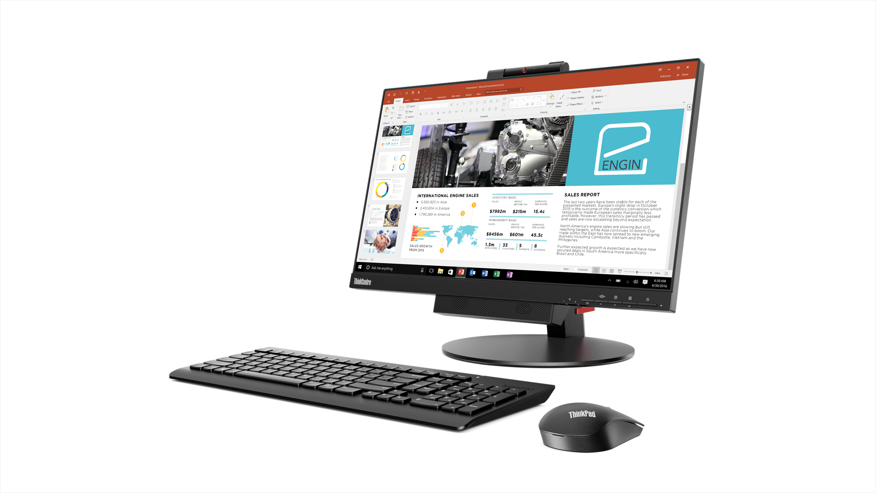
OGGETTO DELLA CONVENZIONE
Lotto n. 1 - Acquisto di personal computer convertibili 2 in 1 (detachable)
L’apparecchiatura è un PC (Marca: Lenovo; Modello: TIO22Gen3Touch (Tiny-All In-One) M75q-1).
Le principali caratteristiche tecniche dell’apparecchiatura in Convenzione sono riportate negli allegati SCHEDE TECNICHE.

Slide 11
SERVIZI CONNESSI - Lotto n. 1 - Acquisto di personal computer convertibili 2 in 1 (detachable)
Per l’acquisto di PC convertibili 2 in 1 (detachable) il Fornitore dovrà fornire alle Amministrazioni contraenti i seguenti servizi:
1. Consegna → Le attività di consegna delle apparecchiature si intendono comprensive di ogni onere relativo ad imballaggio, trasporto, facchinaggio e consegna nei luoghi indicati dall’Amministrazione nell’Ordinativo di Fornitura.
2. Precaricamento del software → Per ciascun Personal Computer, il Sistema Operativo che il Fornitore deve installare, è Microsoft Windows10 Professional a 64 bit.
3. Assistenza e manutenzione per 36 mesi dalla data di installazione → Il Fornitore dovrà mantenere in perfetto stato di funzionamento le apparecchiature oggetto della fornitura per un periodo di 36 (trentasei) mesi a partire dalla data di Consegna dei Personal Computer.
4. Call center → Il Fornitore deve attivare, entro il termine perentorio di 15 (quindici) giorni dalla data di stipula della Convenzione, un servizio di Call Center competente per ricezione e smistamento degli ordini; richieste di intervento per manutenzione ed assistenza tecnica; richieste relative allo stato delle consegne; richieste relative allo stato degli ordini in corso ed alla loro evasione; richieste di chiarimento sulle modalità di ordine e di consegna.
5. Reportistica → Il Fornitore si impegna a predisporre e trasmettere in formato elettronico alla SUAM un flusso informativo, su base trimestrale, entro il termine perentorio di 30 (trenta) giorni successivi alla scadenza del trimestre di riferimento, pena l’applicazione delle penali, contenente le informazioni di cui all’art. 7.7 del Capitolato tecnico. Il Fornitore dovrà altresì garantire la consegna di eventuali report “ad hoc” richiesti dalla SUAM via e-mail o fax entro i termini indicati dalla SUAM nella richiesta del report specifico, con un massimo di 5 report «ad hoc» al mese.
6. Ritiro personal computer usati per smaltimento → Il Fornitore dovrà prestare il servizio di ritiro dei personal computer e monitor usati per lo smaltimento degli stessi.
7. Centri di assistenza → Il Fornitore è tenuto a garantire per tutto il periodo di vigenza della Convenzione e dei singoli Ordinativi di Fornitura la presenza sul territorio della Regione Marche di una rete di centri di assistenza.
N.B.: I servizi descritti nel presente paragrafo sono connessi ed accessori alla fornitura dei Personal Computer, e, di conseguenza sono prestati dal Fornitore unitamente alla fornitura medesima. Il corrispettivo di tali servizi è perciò ricompreso nel prezzo dei Personal Computer base.

Slide 12
ELENCO DISPOSITIVI/SERVIZI OPZIONALI - Lotto n. 1 - Acquisto di personal computer convertibili 2 in 1 (detachable)
Il prezzo dei dispositivi/servizi opzionali, il quale, per ciascuno di essi, è riportato nell’Allegato LISTINO PREZZI, non è ricompreso nel prezzo dei PC desktop base ed è da intendersi come “prezzo addizionale” a questi.
Servizio di assistenza manutenzione aggiuntivo 4° e 5° anno
Copertura danni accidentali per 36 mesi
Mouse Esterno wireless
Penna per firma grafometrica bluetooth
Docking station
Cavo HDMI-HDMI
Lettore/Masterizzatore DVD esterno
Cuffia con microfono

Slide 13
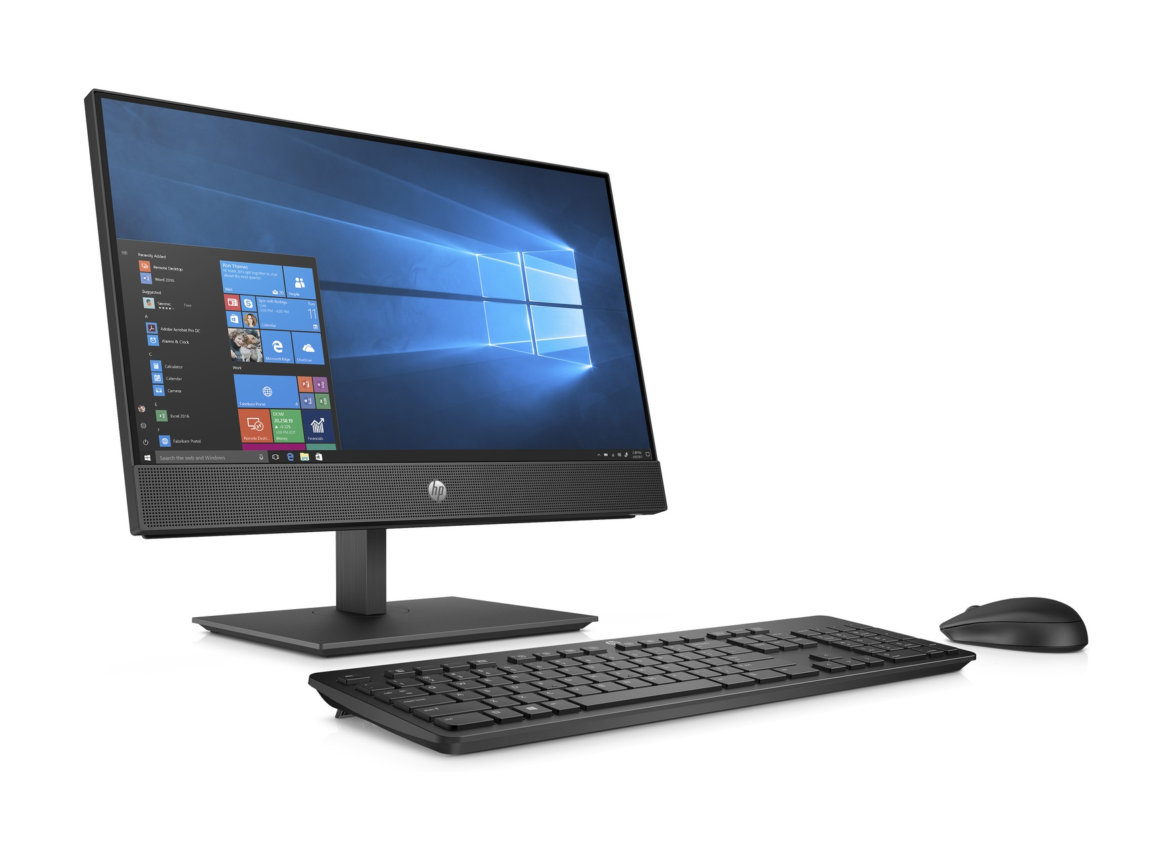
OGGETTO DELLA CONVENZIONE
Lotto n. 2 - Noleggio di personal computer convertibili 2 in 1 (detachable)
L’apparecchiatura è un PC (Marca: HP, Modello: AIO PRO ONE 600 G5).
Le principali caratteristiche tecniche dell’apparecchiatura in Convenzione sono riportate negli allegati SCHEDE TECNICHE.

Slide 14
SERVIZI CONNESSI - Lotto n. 2 - Noleggio di personal computer convertibili 2 in 1 (detachable)
Per il noleggio di PC convertibili 2 in 1 (detachable) il Fornitore dovrà fornire alle Amministrazioni contraenti tutti i servizi connessi riportati per la fornitura in acquisto, con l’estensione dell’assistenza e manutenzione per 60 mesi dalla data di installazione.
Allo scadere dei 60 mesi del contratto di noleggio delle apparecchiature, il Fornitore dovrà rendersi disponibile a:
procedere al ritiro, senza oneri aggiuntivi per le Amministrazioni, dei beni noleggiati;
procedere alla “vendita in situ” dei beni noleggiati, come materiale usato senza garanzia, al prezzo massimo pari all'1% (uno per cento) del valore totale dell'ordine di noleggio.
La scelta sarà applicata ad insindacabile giudizio di ogni Amministrazione aderente e di ogni specifico Ordinativo di Fornitura (i.e. contratto) di noleggio.

Slide 15
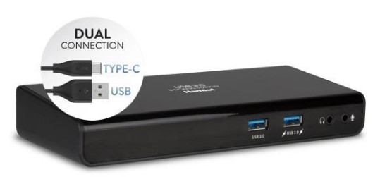
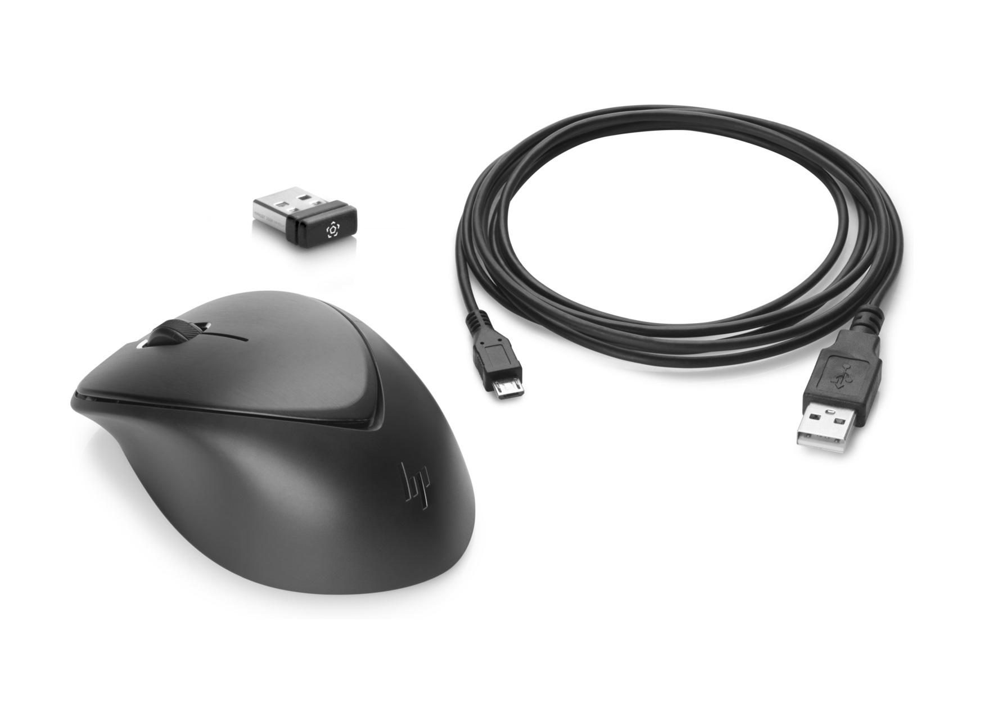
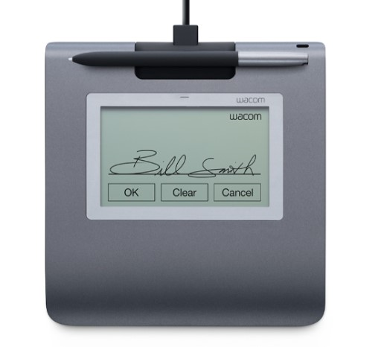
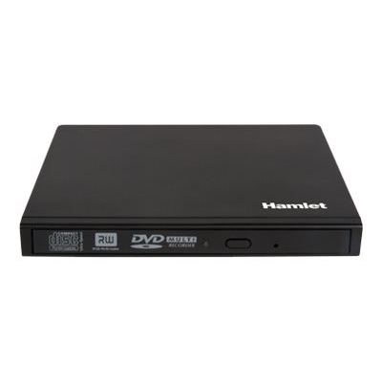
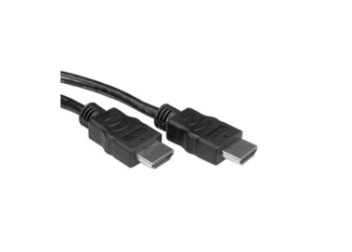
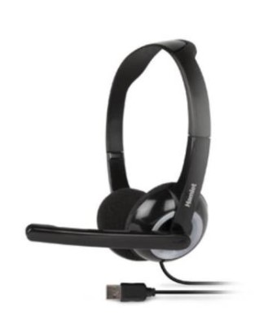
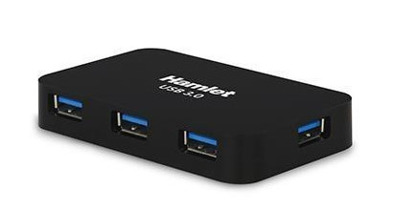
ELENCO DISPOSITIVI/SERVIZI OPZIONALI - Lotto n. 2 - Noleggio di personal computer convertibili 2 in 1 (detachable)
Il prezzo dei dispositivi/servizi opzionali, il quale, per ciascuno di essi, è riportato nell’Allegato LISTINO PREZZI, non è ricompreso nel prezzo dei PC noleggiati ed è da intendersi come “prezzo addizionale” a questi.
Copertura danni accidentali per 60 mesi
Mouse Esterno wireless
Penna per firma grafometrica bluetooth
Docking station
Cavo HDMI-HDMI
Lettore/Masterizzatore DVD esterno
Cuffia con microfono

Slide 16
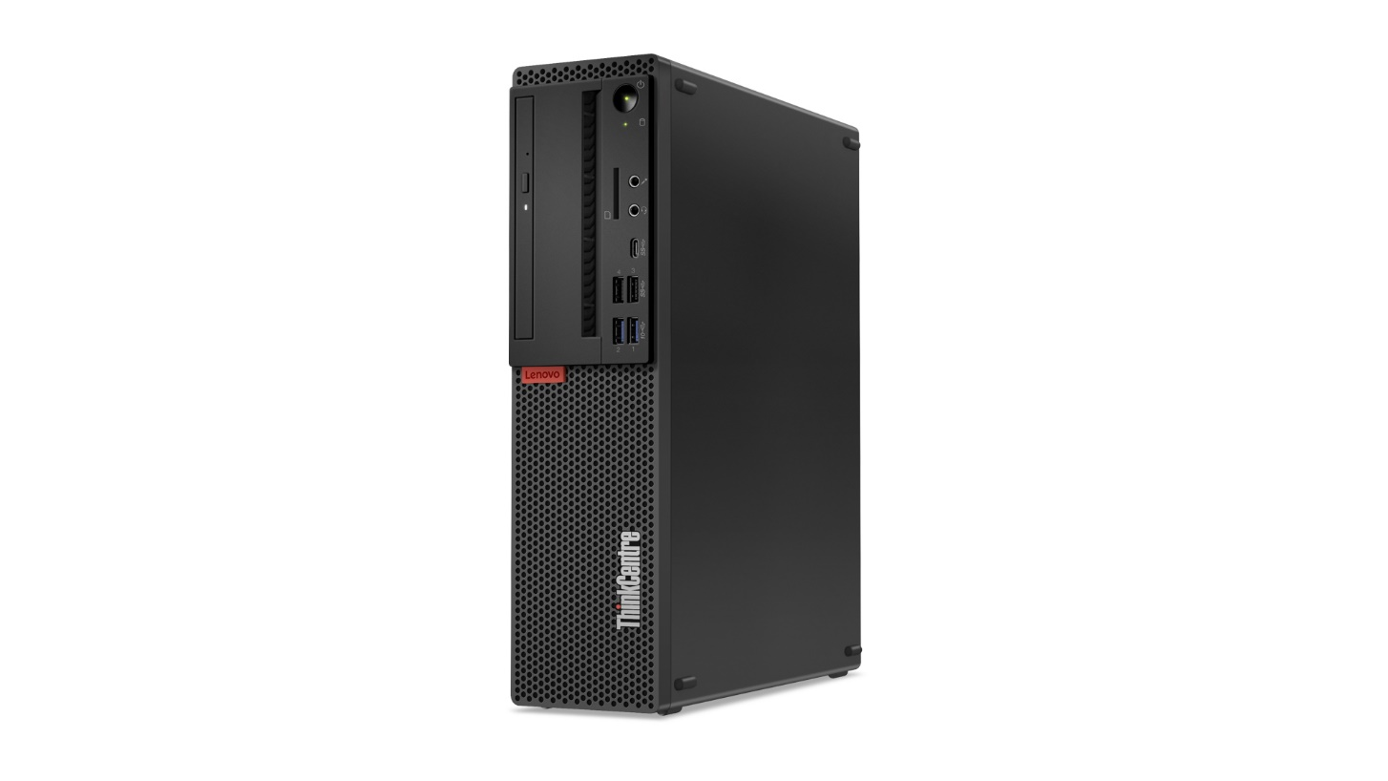
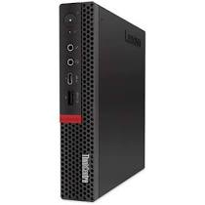
OGGETTO DELLA CONVENZIONE
Lotto 3 - Acquisto di personal computer desktop configurati come riportato nei documenti di gara, Servizi Opzionali e connessi
Le apparecchiature sono le seguenti:
Personal Computer desktop base: (Marca: Lenovo; Modello: M75q-1).
Personal Computer desktop avanzato: (Marca: Lenovo; Modello: M75s-1 SFF).
Le principali caratteristiche tecniche dei personal computer desktop in Convenzione sono riportate negli allegati SCHEDE TECNICHE.

Slide 17
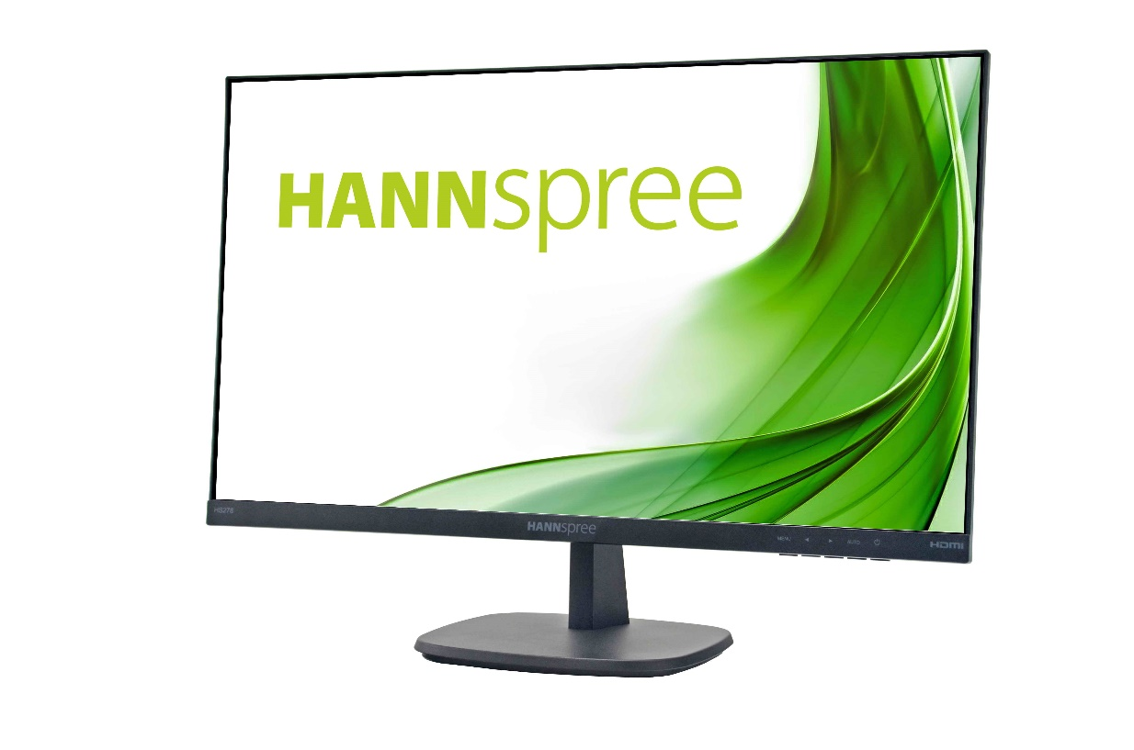
SERVIZI CONNESSI – Lotto 3 – Acquisto di personal computer desktop configurati come riportato nei documenti di gara, Servizi Opzionali e connessi
Il Fornitore dovrà fornire alle Amministrazioni contraenti tutti i servizi connessi elencati per i Lotti 1 e 2.
ELENCO DISPOSITIVI/SERVIZI OPZIONALI - Lotto 3 – Acquisto di personal computer desktop configurati come riportato nei documenti di gara, Servizi Opzionali e connessi
Il prezzo dei dispositivi/servizi opzionali, il quale, per ciascuno di essi, è riportato nell’Allegato LISTINO PREZZI, non è ricompreso nel prezzo dei PC ed è da intendersi come “prezzo addizionale” a questi.
Monitor LCD – TFT 24” (Marca: Hannspree; Modello: HP 246 PDP)
Monitor ad elevate prestazioni da 27”(Marca: Hannspree; Modello: HS 278 PUB)
Servizio di assistenza manutenzione aggiuntivo 4° e 5° anno
Copertura danni accidentali per 36 mesi
Ram aggiuntiva
Disco SSD Sostitutivo
Disco SSD Aggiuntivo
Scheda Video aggiuntiva per PC Desktop
Webcam Aggiuntiva
Masterizzatore esterno
Antenne Wi-fi per PC
Cavo HDMI-HDMI
Cuffia con microfono

Slide 18
OGGETTO DELLA CONVENZIONE
Lotto 7 - Acquisto di monitor
Le apparecchiature sono le seguenti:
Monitor LCD – TFT 24”: (Marca: Hannspree, Modello: HP 246 PDB).
Monitor ad elevate prestazioni da 27”: (Marca: Hannspree, Modello HS 278 PUB).
Le principali caratteristiche tecniche dei monitor in Convenzione sono riportate negli allegati SCHEDE TECNICHE.

Slide 19
SERVIZI CONNESSI – Lotto 7 – Acquisto di monitor
Il Fornitore dovrà fornire alle Amministrazioni contraenti tutti i servizi connessi elencati per i Lotti 1, 2 e 3.
ELENCO DISPOSITIVI/SERVIZI OPZIONALI – Lotto 7 – Acquisto di monitor
Il prezzo dei dispositivi/servizi opzionali, il quale, per ciascuno di essi, è riportato nell’Allegato LISTINO PREZZI, non è ricompreso nel prezzo dei monitor acquistati ed è da intendersi come “prezzo addizionale” a questi.
Servizio di assistenza manutenzione aggiuntivo 4° e 5° anno
Copertura danni accidentali per 36 mesi

Slide 20
INFORMAZIONI E CHIARIMENTI
Per ulteriori informazioni e chiarimenti è possibile contattare: Regione Marche - Servizio Stazione Unica Appaltante - P.F. Soggetto Aggregatore.
La struttura ha sede ad Ancona in Via Palestro, 19 - Cap 60122.
E-mail: funzione.soggettoaggregatore@regione.marche.it
PEC: regione.marche.suam@emarche.it
Per informazioni di carattere tecnico e per chiarimenti sull’uso della Piattaforma GT SUAM è possibile contattare l’assistenza TASK ai seguenti recapiti:
- Tel: 0733 280140
- Indirizzo mail: assistenza.appalti@sinp.net.

